Slide 2
Evolução do programador
Evolução do programador T-SQL
Procedural: quando os programadores começam a trabalhar com o SQL Server, trazendo experiência de alguma linguagem de programação.
Ficando lúcido: a pessoa entende um pouco mais de programação orientada a conjuntos. Acreditam que tabelas temporárias, cursores e execução dinâmica são o mal da humanidade. ☺
Maturidade: já possui um conhecimento dos detalhes da arquitetura em que trabalha. Avalia prós e contras de cada abordagem, dando preferência a operações de conjuntos, porém sabendo reconhecer quando cursores, tabelas temporárias e execução dinâmicas são importantes.

Slide 3



Window functions são baseadas em sets
*Analogy from Microsoft SQL Server 2008 Bible book
Notes:
SQL is often referred to as a set-based language. The reason is that the language is based on the relational model, which in turn is based, in part, on mathematical set theory. When writing SQL queries you’re supposed to deal with a table (or relation, which is a set) as a whole, as opposed to the table’s individual rows.
By Itzik Ben-Gan
http://www.sqlmag.com/blog/puzzled-by-t-sql-blog-15/tsql/window-functions-over-clause--help-make-a-difference-136840

Slide 4
Demo
Win32 app vs SQL Server
Notes:
Delphi vs SQL Server demo
DECLARE @i Int = 0
WHILE @i < 10000000 -- 10 million of iterations
BEGIN
SET @i += 1;
END
procedure TForm1.Button1Click(Sender: TObject);
Var
i : Int64;
Tempo : TDateTime;
begin
i := 0;
Tempo := Now();
while i <= 1000000000 do // On trillion of iterations
begin
inc(i);
end;
ShowMessage(FormatDateTime('hh:mm:ss.zzz', Tempo - Now()))
end;

Slide 5
O que são windows functions?
Funções aplicadas em um “conjunto de linhas”
Suportado no DB2, PostgreSQL, Oracle …
Funções analíticas e clausula Over() no SQL Server
SQL Server 2000
Sem suporte a windows funcitons
SQL Server 2005
Suporte em:
SQL Server 2008/R2
Nenhuma novidade em relação a windows functions
SQL Server 2012
Suporte em:
Clausula OVER (limitada)
Row_Number
Rank
NTile
Supore extendido na clausula Over
Lead, Lag
First_Value, Last_Value
Cume_Dist
Percent_Rank
Percentile_Disc
Percentile_Cont
Order By
Window Frame
Dense_Rank

Slide 6
Clausula OVER()
function + partition by + order by + window frame
SELECT ID_Account,
ColDate,
ColValue,
SUM(ColValue) OVER(PARTITION BY ID_Account
ORDER BY ColDate
RANGE UNBOUNDED PRECEDING) AS RunningTotal
FROM TestRunningTotals
ORDER BY ID_Account, ColDate
GO
PARTITION BY
ORDER BY
Default WINDOW FRAME

Slide 7
Suporte no SQL Server 2012
Suporte a cláusula OVER() melhorado
Order by
Partition By
Window frame
Novo pacote de funções:
LEAD(), LAG(), FISRT_VALUE(), LAST_VALUE(), CUME_DIST(), PERCENT_RANK(), PERCENTILE_CONT(), PERCENTILE_DISC()

Slide 8
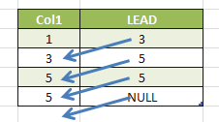
LEAD()
Retorna o valor da próxima linha no mesmo result set
SELECT Col1,
LEAD(Col1, 1) OVER(ORDER BY Col1) AS [LEAD]
FROM Tab1

Slide 9
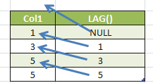
LAG()
Retorna o valor da linha anterior no result set
SELECT Col1,
LAG(Col1, 1) OVER(ORDER BY Col1) AS [LAG()]
FROM Tab1

Slide 10
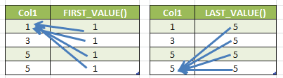
FIRST_VALUE() and LAST_VALUE()
SELECT Col1,
FIRST_VALUE(Col1) OVER(ORDER BY Col1) AS [FIRST_VALUE()]
FROM Tab1
SELECT Col1,
LAST_VALUE(Col1)
OVER(ORDER BY Col1
ROWS BETWEEN UNBOUNDED PRECEDING AND
UNBOUNDED FOLLOWING) AS [LAST_VALUE()]
FROM Tab1

Slide 11
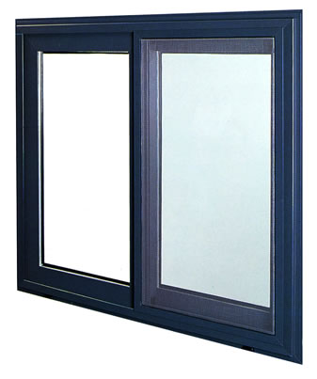
Window Frame
[ROWS | RANGE] BETWEEN <Start expr> AND <End expr>
<Start expr> sendo:
UNBOUNDED PRECEDING: A window inicia na primeira linha da partição
CURRENT ROW: A window inicia na linha atual
<utilizando um inteiro literal> PRECEDING ou FOLLOWING
<End expr> sendo:
UNBOUNDED FOLLOWING: A window termina na última linha da partição
CURRENT ROW: A window termina na linha atual
< utilizando um inteiro literal> PRECEDING ou FOLLOWING

Slide 12
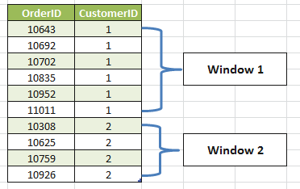
Window Frame – Duas windows…
USE NorthWind
GO
SELECT OrderID, CustomerID
FROM Orders
WHERE CustomerID IN (1,2)
ORDER BY CustomerID

Slide 13
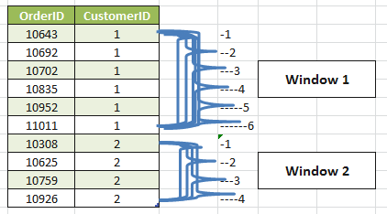
Window Frame – Windows coexistem

Slide 14
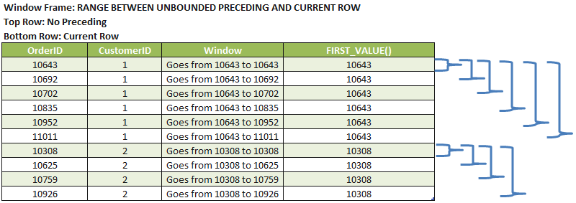
Exemplo Window Frame – First_Value
SELECT OrderID, CustomerID,
FIRST_VALUE(OrderID) OVER(PARTITION BY CustomerID
ORDER BY OrderID) AS FirstOrderID
FROM Orders
WHERE CustomerID IN (1,2)

Slide 15
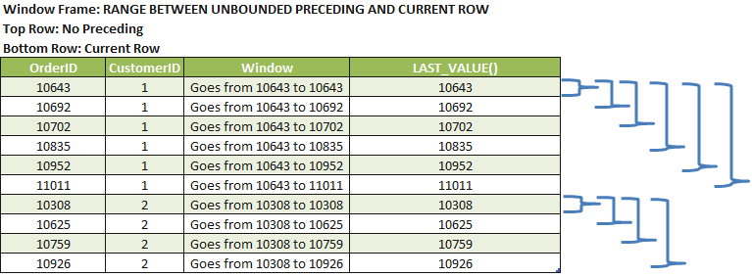
Exemplo Window Frame – Last_Value
SELECT OrderID, CustomerID,
LAST_VALUE(OrderID) OVER(PARTITION BY CustomerID
ORDER BY OrderID) AS FirstOrderID
FROM Orders
WHERE CustomerID IN (1,2)

Slide 16
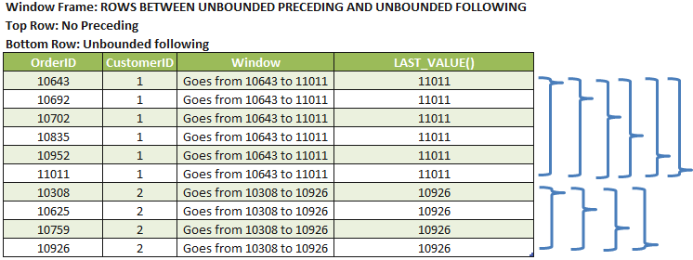
Exemplo Window Frame – Last_Value
…LAST_VALUE(OrderID)
OVER(PARTITION BY CustomerID
ORDER BY OrderID ROWS BETWEEN UNBOUNDED PRECEDING AND UNBOUNDED FOLLOWING) AS FirstOrderID ...

Slide 17
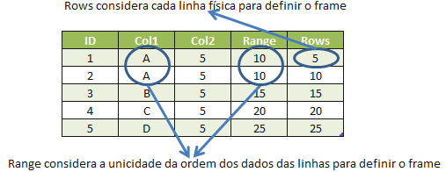
Window Frame – Diferença entre RANGE e ROWS
SELECT ID, Col1, Col2,
SUM(Col2) OVER(ORDER BY Col1 RANGE UNBOUNDED PRECEDING) "Range",
SUM(Col2) OVER(ORDER BY Col1 ROWS UNBOUNDED PRECEDING) "Rows"
FROM #TMP

Slide 18
O que ainda esta faltando:
Código Faltando:
FIRST, retorna o primeiro valor de um grupo ordenado MAX(Cidade) KEEP (DENSE_RANK FIRST ORDER BY SUM(Valor_Pedido))*
LAST: último valor de um grupo ordenado MIN(Cidade) KEEP (DENSE_RANK LAST ORDER BY SUM(Valor_Pedido))*
NULLs FIRST, NULLs LAST
OVER(ORDER BY Coluna1 NULLs FIRST)
Interval (Year, Month, Day, Hour, Minute, Second)
Window Clause
* Non standard syntax
SELECT LAG(Col1) OVER MyWin AS Col1 FROM Tab1
WINDOW MyWinAS (ORDER BY Col1 ROWS 2 PRECEDING)

Slide 19
Recursos
Artigos no Simple-talk:
http://tinyurl.com/SQLBits1
http://tinyurl.com/SQLBits2
http://tinyurl.com/SQLBits3
Livro do Itzik Ben-Gan (pre-order, May 2, 2012)
http://tinyurl.com/SQLBits4
Jeremiah Peschka YouTube video - Leaving the window open
http://tinyurl.com/SQLBits5

